Slide 1
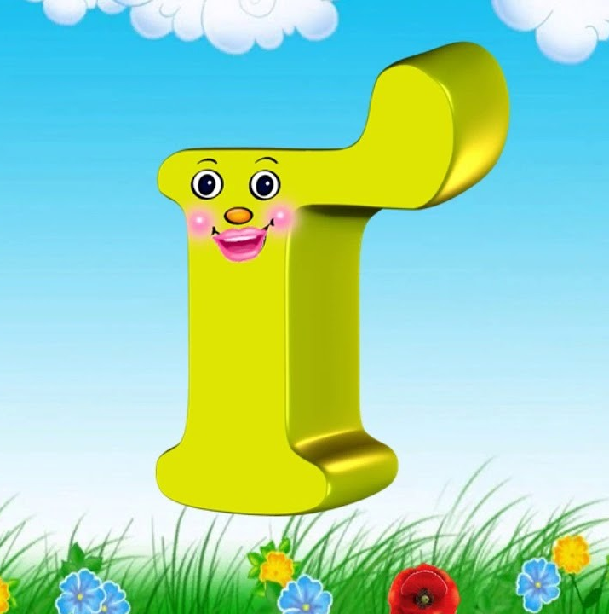
Навчання грамоти
Читання
Букварний період
Урок 60
Звук [ґ]. Мала і велика букви Ґ ґ. Читання слів, речень і тексту з вивченими літерами

Slide 2
Організація класу
Пролунав уже дзвінок,
Починається урок.
Тож працюймо всі старанно,
Щоб почути у кінці,
Що у нашім першім класі
Діти - просто молодці.

Slide 3
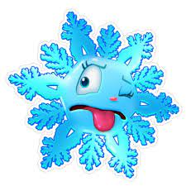
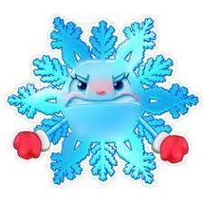
Налаштування на урок
Я впораюсь
Я втомлюсь
Очікую на успіх!
Маю гарний настрій
Мені все байдуже

Slide 4
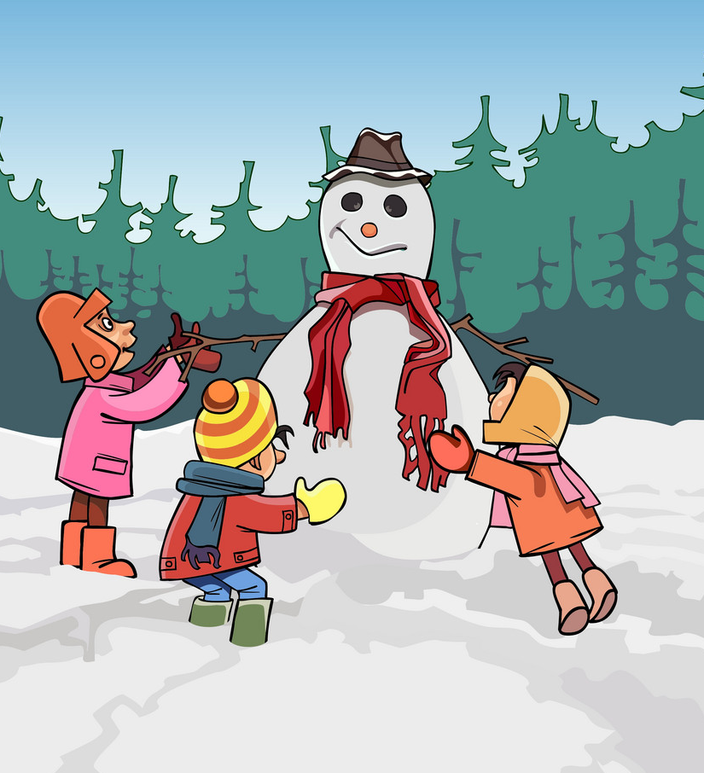
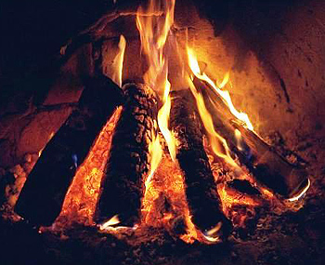
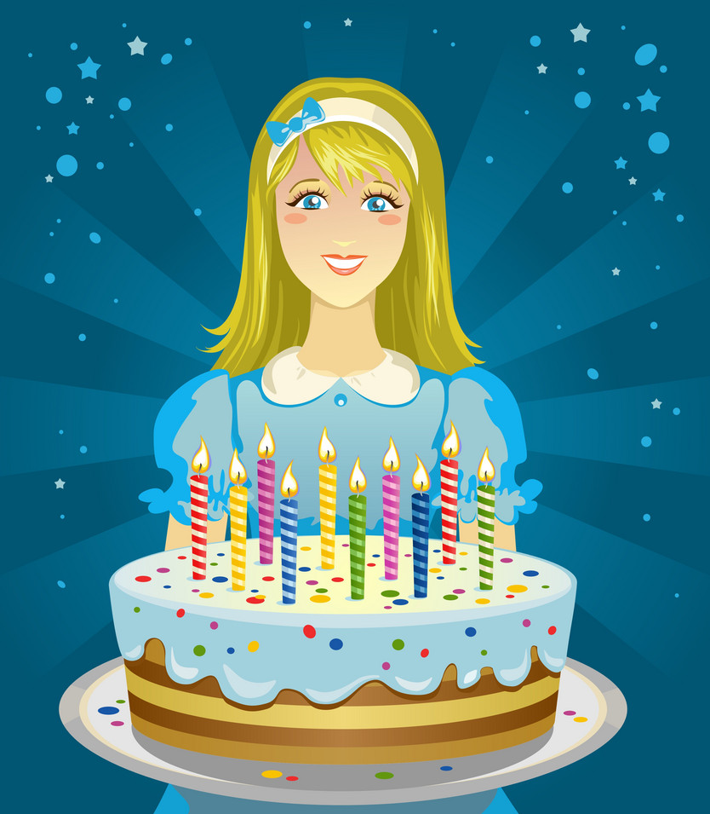
Вправи на постанову дихання
Задуй свічки
Сніговик
Вогнище
Уяви, що потрібно роздути вогонь, що загасає
ліпимо сніговика, а потім гріємо холодні руки, дихаючи на них

Slide 5
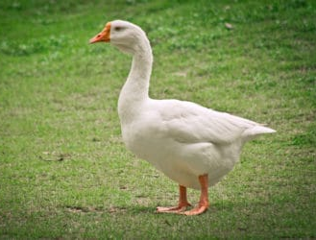
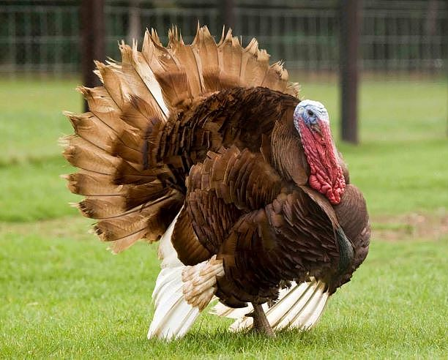
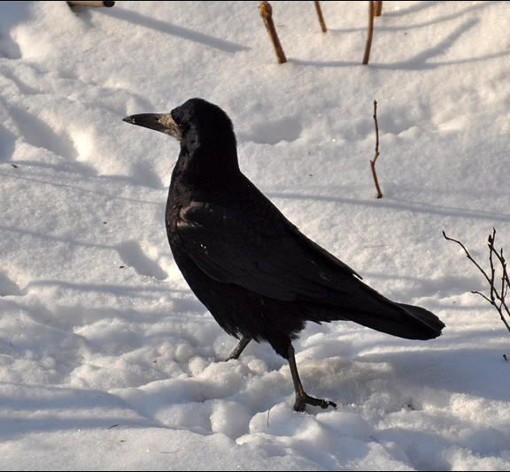
Читацька розминка
Ґелґотів гусак на дворі,
Сиділа ґава на коморі,
На ґанку індик ґелґотав,
Ну, хто птахів порахував?
ґава
ґанок

Slide 6
Повідомлення теми уроку
Сьогодні на уроці читання ми познайомимось з малою та великою друкованими буквами «ґе» «Ґе», будемо удосконалювати вміння читати слова та речення, працювати з прочитаним твором.

Slide 7
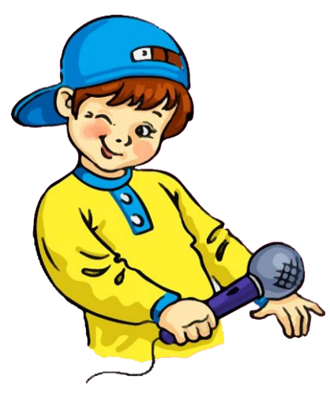
Проведи дослідження
Виділи перший звук у слові
ґава.
Простеж за його вимовою.
Під час вимовляння звуку [ґ] видихуване повітря натрапляє на перешкоди.
Отже, цей звук приголосний.
[ґ]

Slide 8
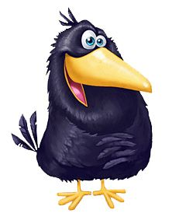
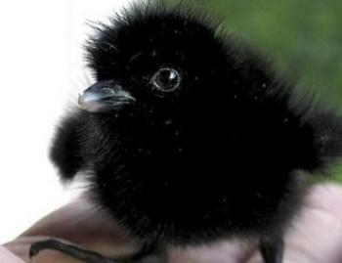
Гра «Упіймай звук [ґ]»
Ґавеня-немовля: — Ой, — ґерґоче, —
ґронце ягід хочу! Ґава ж кар-р — мовляв: — Ґвалт! Яке там ґроно!
Ґречна будь, вороно.
Григорій Храпач

Slide 9
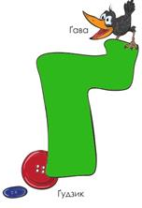
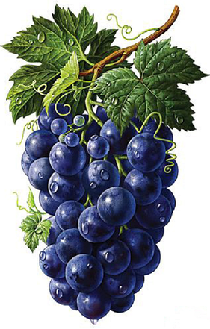
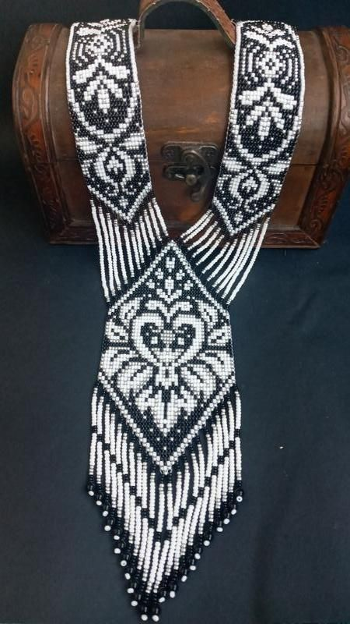
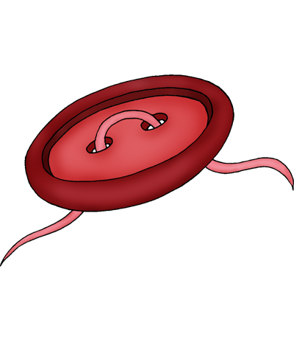
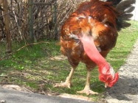
Правильно вимовляємо звуки
ґу-дзи-ки
ґро-но
ґу-ля
ґе-рдан
ґел-го-та-ти
ґа-ва
ґа-ла-ґан

Slide 10
Чи впізнаєш персоніфіковані літери на малюнку? На які букви вони схожі? Чим відрізняються від букв Г г? Чим зайняті букви Ґ ґ? Чи знаєш ти, що таке ґанок?
Ганок – це прибудова з площадкою і східцями, а часто з покрівлею біля входу в будинок.
Підручник, сторінка
10

Slide 11
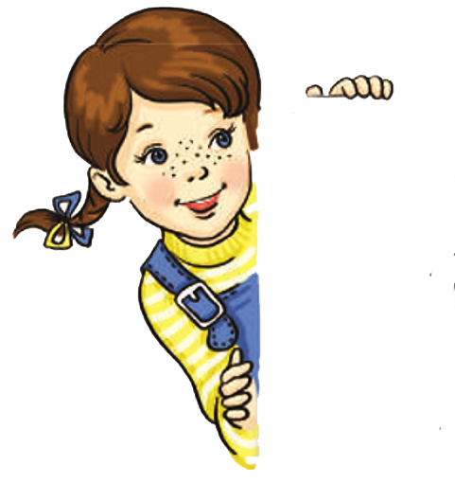
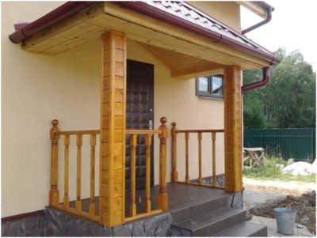
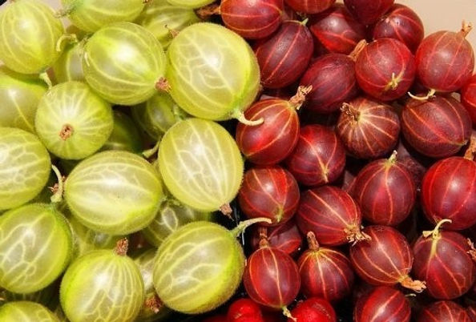
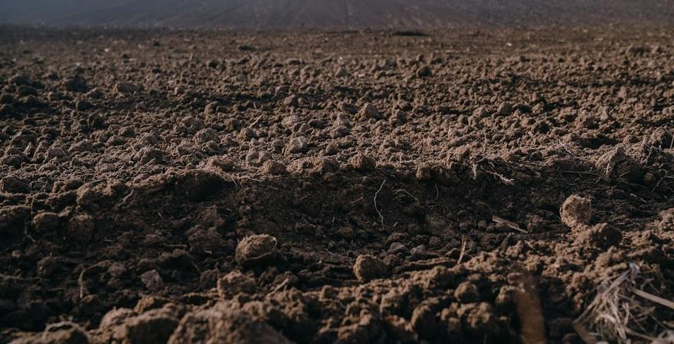
Прочитай завдання Читалочки
Підручник, сторінка
10

Slide 12
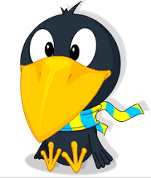
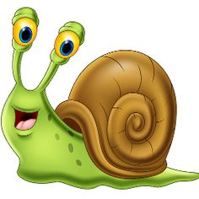
Прочитай склади, слова
ка ґа
ко ґо
ку ґу
ки ґи
ке ґе
ґава
ґанок
ґрунт
ґвалт
аґрус

Slide 13
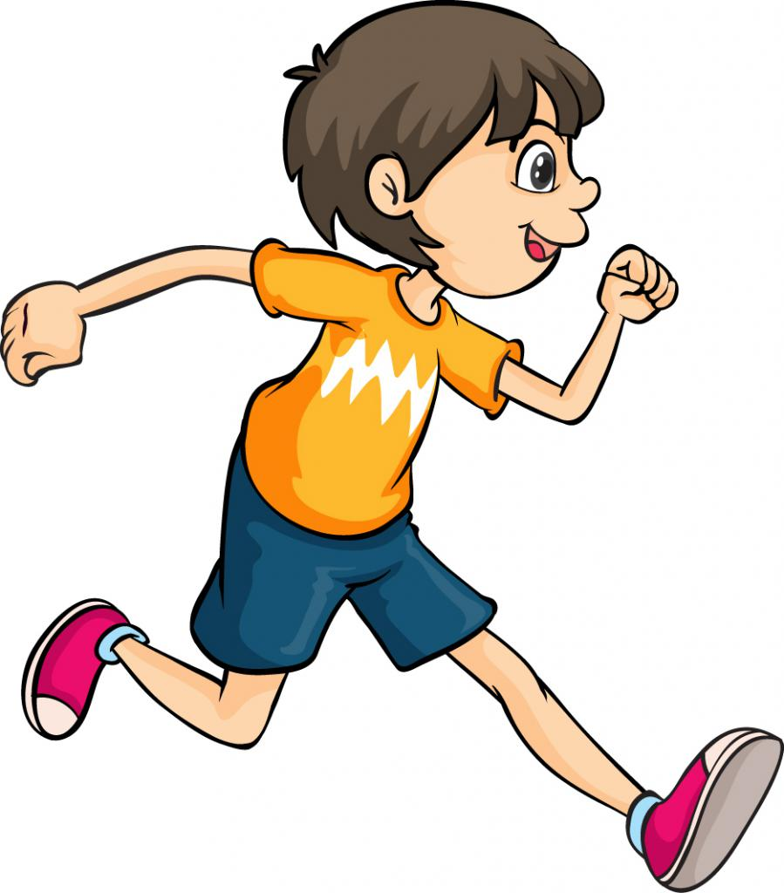
Словарні доганялки
ґердан
ґалаґан
ґазда
ґніт
ґроно
ґрунт
ґрати
аґрус
ґанок
ґуля
ґаздиня
ґава

Slide 14
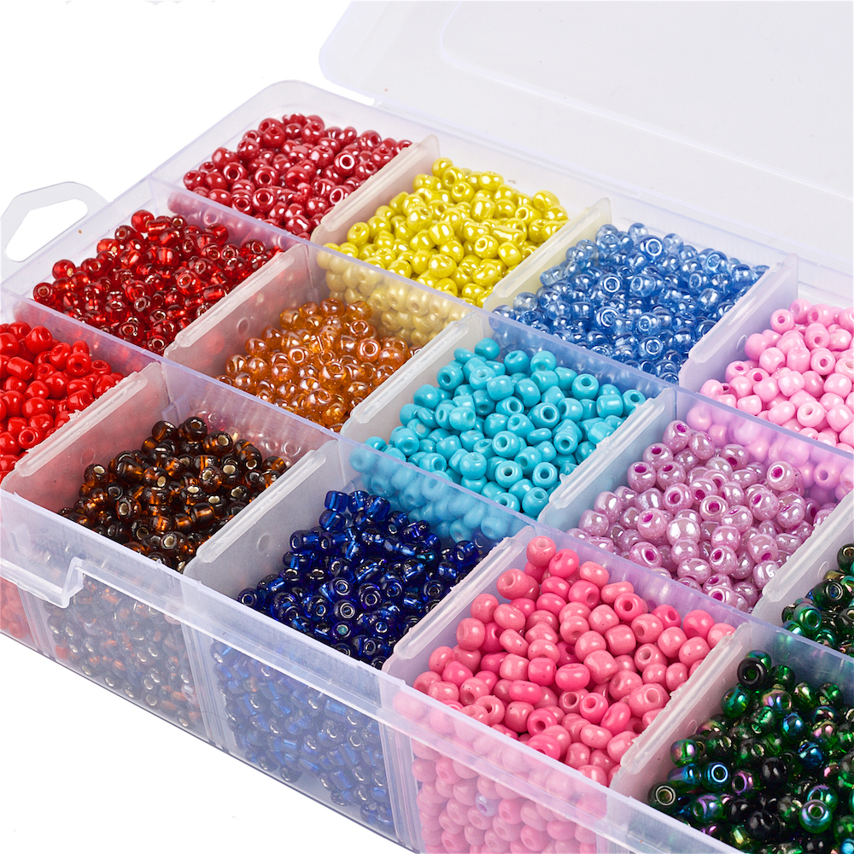
Прочитай текст. Придумай заголовок
Галинка купила бісер — дрібні барвисті намистинки. Із бісеру вона зробила ґердàн. Це гарна прикраса.
Ґердàн Галинка подарувала мамі.
Підручник, сторінка
10

Slide 15
Порівняй значення кожної пари слів.
Чим воно цікаве?
Підручник, сторінка
11

Slide 16
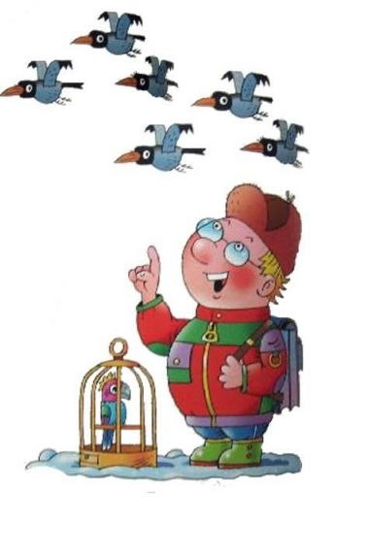
Прочитай текст. Придумай свій заголовок
Ловити ґав
Діти старанно писали букву ґ. А Сергійко позирàв то у вікно, то на стрілки годинника. Він думав про перерву.
Галина Петрівна сказала:
— Сергійку, не лови ґав, пиши.
Незабаром усі діти написали букви. А Сергійко — ні, бо ловив ґав.
Підручник, сторінка
11

Slide 17
Вправа «Запитання до тексту»
Як ти розумієш значення вислову ловити ґав?
Де відбувалась подія?
Чим займалися діти?
Що робив у цей час Сергійко?
Чому він не встиг написати букви?
Поясни, на якому малюнку зображено Сергійка
Підручник, сторінка
11

Slide 18
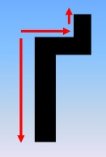
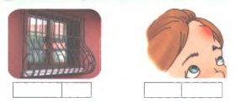
Робота в зошиті
Назви малюнки. Побудуй звукові схеми цих слів.
Надрукуй велику та малу букви Ґ ґ у клітинках.
Зошит, сторінка
56

Slide 19
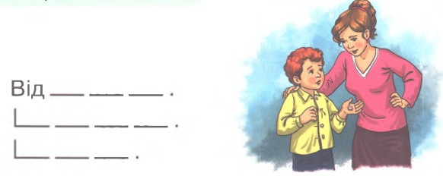
Робота в зошиті
З’єднай стрілочками малюнки і слова. Надрукуй у клітинках назви відповідних малюнків.
Склади речення за малюнком і схемами
ґудзик
аґрус
ґ
ґ
г
ґ
гуси
Зошит, сторінка
56

Slide 20
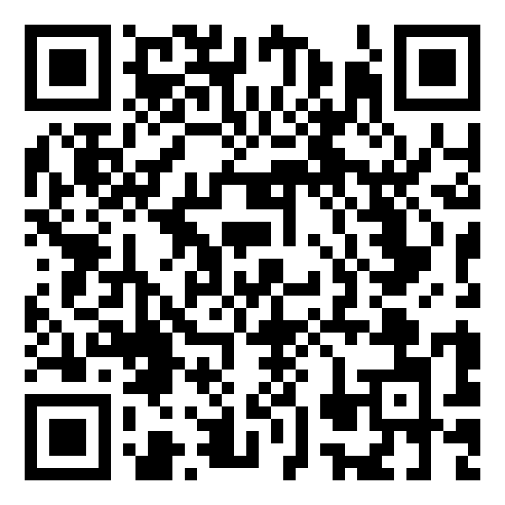
Сьогодні
Online завдання
06.01.2024
Відскануй QR-код або натисни жовтий круг!

Slide 21
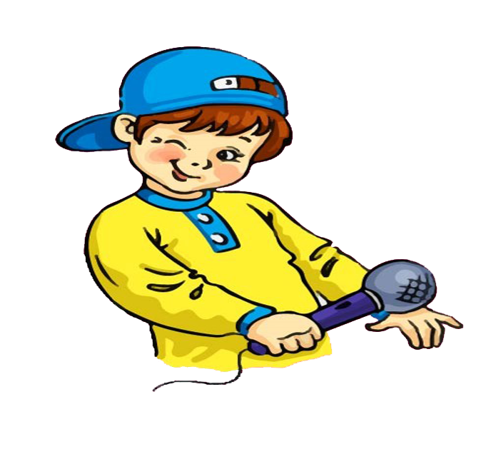
Вправа «Мікрофон»
Яку букву вивчали на уроці?
Який звук вона позначає?
Що ми знаємо про цей звук?
Пригадай слова з буквою «ґе», які читали на уроці.

Slide 22
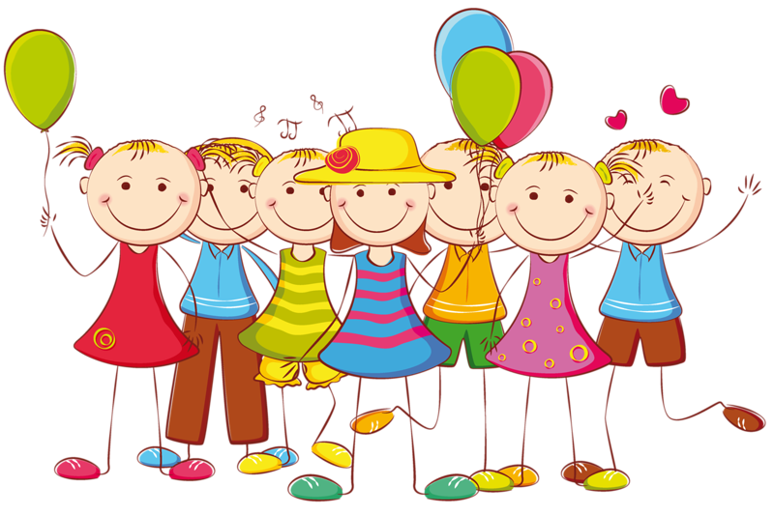
Рефлексія. Поділися своїми враженнями від уроку
Я дізнався …
Мені сподобалося …
А я запам’ятала…
Я не зрозумів…
Я дізналася …
А мені …

